Slide 1
ЗУБИ

Slide 2
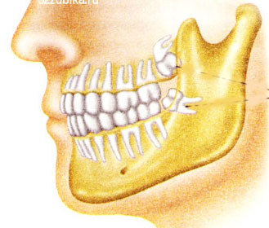
Зуби –
кісткові утворення в
ротовій порожнині,
які використовуються
для розкушування і
пережовування їжі.

Slide 3
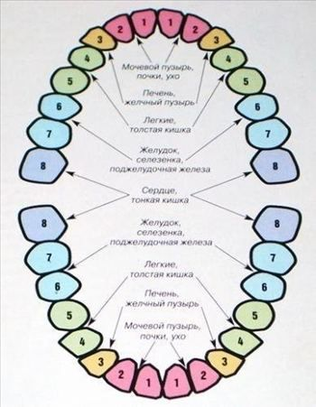
У дорослої людини 32 зуби: два різці, одне ікло, два премоляри і три моляри з кожної сторони кожної щелепи. Всього:
8 різців;
4 ікла;
8 малих корінних;
12 великих корінних.

Slide 4
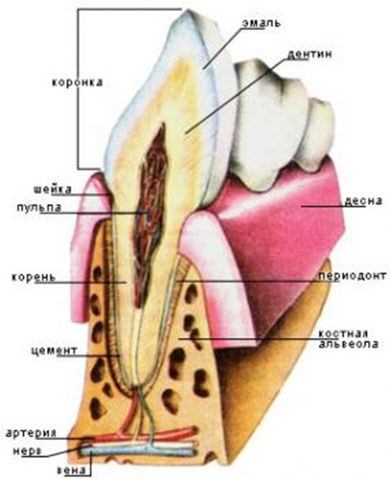
Зуби ссавців мають корені, укріплені в
кістці щелепи. Шийка
зуба знаходиться в ясні,
а покрита емаллю
верхня частина
знаходиться над ним.

Slide 5
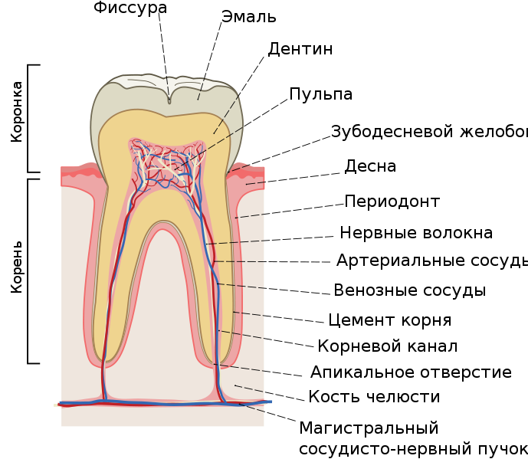
Будова зуба

Slide 6
функції зубів
Різці - передні зуби, які прорізуються у дітей першими і слугують для захоплення і розрізання їжі.
Ікла - конусоподібні зуби, які слугують для розривання і утримання їжі.
Премоляри (передкорінні або малі корінні) та
моляри (великі корінні) - зуби, які слугують для перетирання їжі та мають по три корені на верхній щелепі і два корені на нижній.

Slide 7
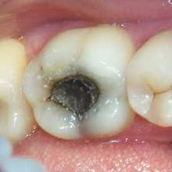
Хвороби зубів
Карієс
Причина карієсу кісткової тканини — дистрофічний або інфекційний процес в кістці або надкостниці, що веде до некрозу ділянок кістки із подальшим всмоктуванням або відторгненням мертвих мас і утворенням дефекта кістки. Карієс може супроводжувати і деякі специфічні запальні процеси (наприклад, туберкульоз, сифіліс).
Механізм розвитку та клінічного прояви карієсу різні і залежать від його причини, розташування осередку тощо. При гострих запальних процесах (наприклад, остеомілєіт), коли в кістки розвивається нагноєння, проривається іноді в навколишні тканини, карієс проявляється загальною інтоксикацією, руйнування кістки відбувається швидко. При хронічних, особливо специфічних процесах, карієс розвивається повільно, не даючи бурхливо виражених явищ.

Slide 8
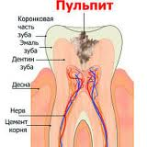
Пульпіт — гостре запалення зубної м'якоті (пульпи) через проникнення в неї бактерій з каріозної порожнини зуба. В результаті запального процесунервові закінчення, яких багато в пульпі, травмуються її збільшеним об'ємом і продуктами життєдіяльності бактерій (токсини), чому виникає гострий біль. З поширенням процесу на всю тканину пульпи і появою гною больові відчуття набувають характеру пульсуючих, особливо (що типово для гострого пульпіту) посилюючись в нічний час з іррадіацією в різні відділи щелепно-лицьової області.

Slide 9
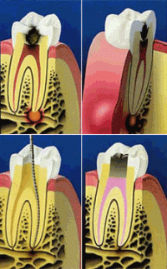
Періодонтит — це запалення періодонту, що характеризується порушенням цілісності зв'язок, що утримують зуб в альвеолі, кортикальної пластинки кістки, що оточує зуб та резорбції кісткової тканини від незначних розмірів до утворення кіст великих розмірів. Гострий періодонтит (periodontitis acuta) :
  -гострий серозний,
  -гострий гнійний.
Хронічний періодонтит:
  -фіброзний,
  -гранулюючий,
  -гранулематозний.
Загострення хронічного періодонтиту.

Slide 10
Чистимо зуби правильно або 9 міфів про гігієну порожнини рота
Найперший, найбільший і найстрашніший міф: «Молочні зуби чистити не потрібно!».
Потрібно, і ще як належить! По-перше, молочні зуби не застраховані від карієсу, а кращим засобом його профілактики є ідеальна індивідуальна гігієна порожнини рота, тобто хороше і правильне чищення зубів. А по-друге, не навчивши і не привчивши дитину з пелюшок чистити зуби, потім це зробити вже набагато складніше. До свідомого віку дитина повинна сприймати чищення зубів природно, як і їжу. І пам'ятайте, що дитина в усьому наслідує батьків, тому Ви повинні стати прикладом для дитини.
Доглядати за зубками потрібно починати відразу, як тільки вони з'являється. Перші зубки, що прорізуються, рекомендується чистити силіконовою щіточкою, яка одягається на палець дорослого. А з 8—10 місяців вже можна використовувати найменшу дитячу зубну щітку. Для дітей розроблені спеціальні щітки з товстою ручкою (щоб зручніше було тримати), вони яскраві, і закликають дитину ще і пограти, адже саме в грі народжується дружба! Бувають щітки з брязкальцем в ручці, яка гримить, тільки якщо правильно чистити зуби.

Slide 11
Міф 2: «Не важливо, як саме чистити зуби, головне — чистити».
Чистити зуби треба правильно. Можна витратити 5 хвилин на чищення зубів, а вони все одно залишаться брудними. Чому ж так виходить? Тому, що залишки їжі дуже міцно прилипають до зубів, і щоб від них позбутися, треба докласти певні зусилля. Чистити зубки треба так, як ніби Ви їх підмітаєте. Верхні зубки Ви чистите підмітаючими рухами зверху вниз (щоб бруд не забивався під ясна, а вимітався назовні), а нижні — від низу до верху. Обов'язково треба не забувати про внутрішню поверхню зубів, яку складніше вичищати, чим зовнішню. У кінці чищення треба очистити жувальну поверхню усіх зубів. І обов'язково треба почистити бічні поверхні зубів, для цих цілей існують спеціальні зубні нитки — флоси.

Slide 12
Міф 3: «Будь-яка зубна паста підійде дитині».
По-перше, існує багато дорослих лікувальних (з підвищеним вмістом фтору, відбілюючих, для лікування пародонтиту та ін.) паст, які категорично не підходять дітям. По-друге, дитячі пасти менш абразивні і вони містять менше фтору, отже, дитині потрібна своя дитяча зубна паста. Вони спеціально призначені для молочних і нещодавно таких, що прорізаються постійних зубів, емаль яких ще не до кінця «дозріла». І розроблена з тим розрахунком, що частину пасти дитина може проковтнути. У зв'язку з цим дітям рекомендують дитячі, низькоабразивні, спочатку гелі, а потім звичайні дитячі зубні пасти.
Міф 4: «Дитина чиститиме зуби, навіть якщо батьки цього не роблять».
Якщо до появи дитини Ви самі чистили зуби як і коли припаде, то треба обов'язково вчитися правильно чистити зуби разом з дитиною. Чищення зубів повинне стати справжньою церемонією, схожий «традиційній сімейній вечері», яку не можна ні пропустити, ні змінити, можна тільки додати учасників. Адже діти наслідують батьків в усьому, так будьте хорошим прикладом для свого малюка: чистіть разом з ним зуби як мінімум 2 рази в день — після сніданку і перед сном. А згідно із золотим правилом чистити зуби треба після кожного прийому їжі.

Slide 13
Міф 5: «Чищення зубів повністю можна довірити дитині».
Маленька людина повинна сама поводити щіткою по своїх зубках, але потім дбайливі руки батьків повинні "доробити" все те, що дитина сама зробити ще доки не в змозі. Поступово дітки вчаться правильно виконувати усі рухи, і цей процес квапити не можна, щоб дитині не було складно, і щоб не привити неприязнь до чищення зубів. До 7 років стоматологи рекомендують активну участь батьків в чищенні зубів, а після 7 року — пасивна. Навіть за підлітками ми б настійно рекомендував наглядати, коли і як вони чистять зуби.
Міф 6: «Дитячі зубні щітки мають бути виготовлені з натуральної щетини».
У натуральній щетині скупчується велика кількість мікроорганізмів, яких неможливо видалити простим промиванням щітки під струменем води. Крім цього, неможливо обробити щетину так, щоб вона не травмувала ясна (штучні щетини мають закруглену форму). З розвитком сучасної техніки, використання щіток з натуральної щетини залишилось у минулому. Зараз стоматологи рекомендують, і дорослим, і дітям використовувати зубні щітки з штучною щетиною.

Slide 14
Міф 7: «Дітям можна чистити зуби електричними щітками».
Не варто забувати, що емаль зубів у дітей ще не досить тверда і жорстка дія електричної щітки може пошкодити незрілу емаль зуба. Якщо Ви купите своєму чаду електричну щітку, то радості дитини не буде межі. Якщо чищення зубів не сприймається дитиною, як щось само собою зрозуміле, то електрична щітка виправити положення не зможе. Радість пройде, нова електрична щітка виявиться поряд із звичайною, і вони нудьгуватимуть удвох. Це перше. Друге — навчити чистити зуби звичайною щіткою можна тільки в дитинстві, потім вже буде марно. Чомусь ми вчимо своїх дітей малювати олівцем, хоча можна відразу вчити малювати і друкувати на комп'ютері. Третє — чищення зубів звичайною щіткою розвиває у дитини мануальні навички, а як відомо, розум дитини знаходиться на кінчиках пальців. Таким чином, чищення зубів звичайною щіткою буде додатковою гімнастикою для розуму. Існують спеціальні насадки для дітей на електричні щітки, але ними діти не повинні чистити зуби до 8—12 років.

Slide 15
Міф 8: «Щітки перед першим вживанням треба обдавати окропом». Сучасні матеріали, з яких виготовлені зубні щітки, не призначені для обробки високою температурою. Якщо щітку прокип'ятити, то можна йти і відразу купувати нову. Зубну щітку треба просто промити під проточною водою перед першим застосуванням. І, звичайно, купувати щітку можна тільки в герметичній заводській упаковці. Зберігати ж зубні щітки рекомендується в сухій склянці голівкою вгору. Маленька зубна щітка стоїть в склянці з дорослими щітками може стати додатковим предметом гордості Вашого малюка.
Міф 9: «Пасти повинно бути багато».
Необхідно пам'ятати, що зуби чистить не паста, а щітка. Паста допомагає за рахунок протимікробних добавок очистити, освіжити порожнину рота, зробити чищення зубів приємнішим. Якщо взяти дуже багато пасти, то вона сильно пінитиметься і заважатиме правильно чистити зуби. Необхідний об'єм зубної пасти не повинен перевищувати розміру великої горошини, а діткам — маленькою.

